Slide 1











Chuẩn bị
Thứ wgàǀ κánƑ wăm …
…
…
…
Luyện tập chung
TǨn:
Bảng ηân 6, bảng εia 6
Notes:
Thầy cô thay thứ ngày vào sao cho phù hợp nhé!

Slide 2
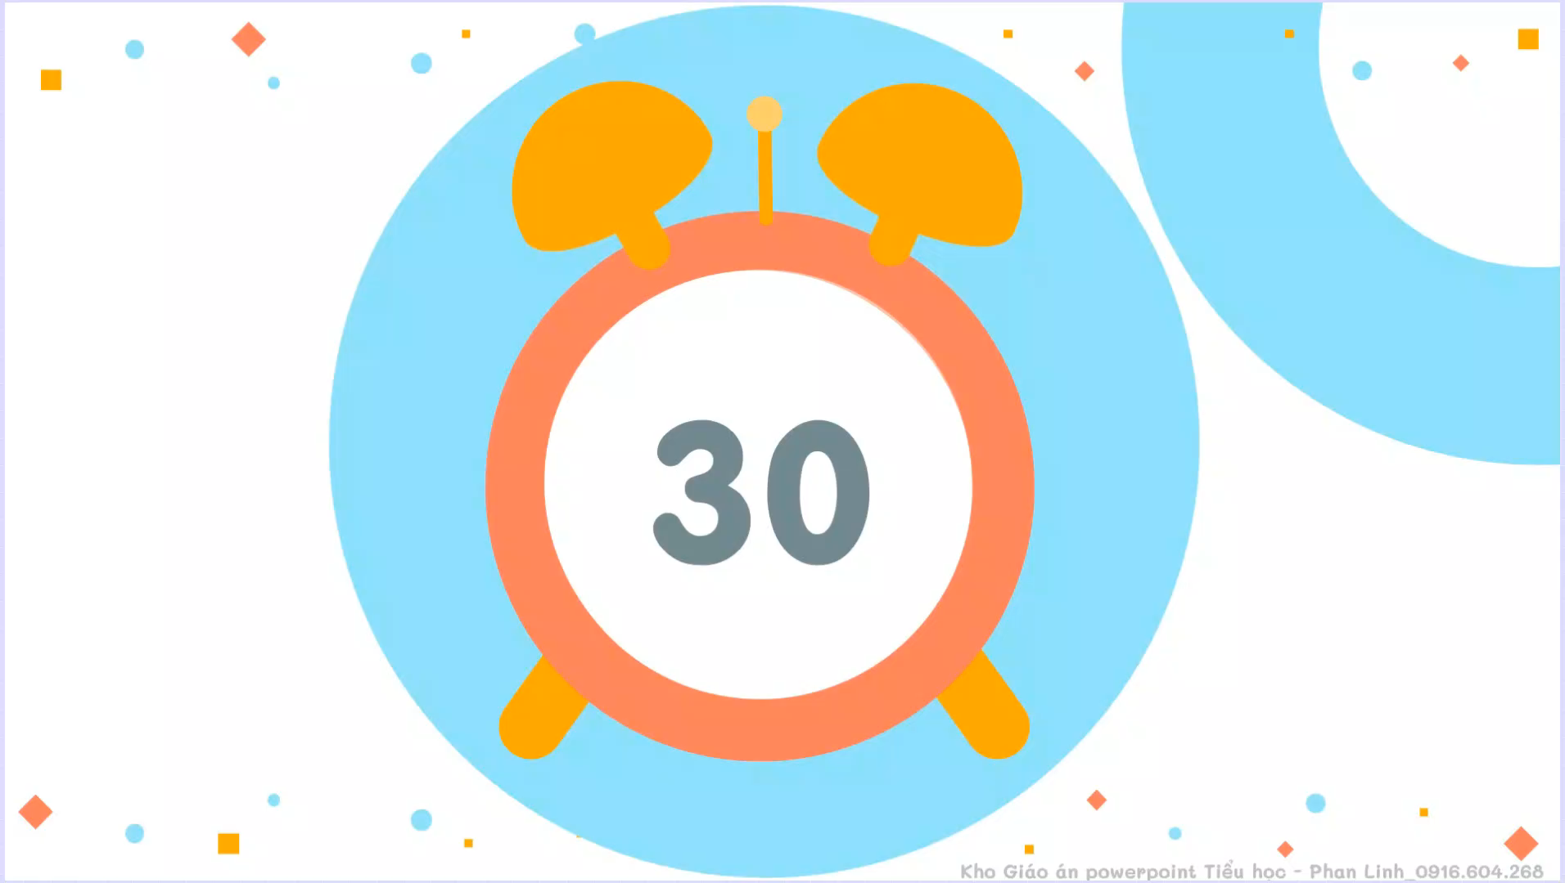

Slide 3




Slide 4



Slide 5

THỬ TÀI
HỎI NHANH - ĐÁP NHANH

Slide 6
Câu hỏi 1:
Một tuần và 2 ngày = … ngày
Đáp án:
9 ngày

Slide 7
Câu hỏi 2:
Bây giờ là 6 giờ 5 phút. Sau 5 phút nữa sẽ là:
Đáp án:
6 giờ 10 phút

Slide 8
Câu hỏi 3:
Em trai của Thư hiện tại được 3 tuổi 3 tháng. Hỏi em trai Thư hiện tại mấy tháng tuổi?
Đáp án:
39 tháng tuổi

Slide 9


Slide 10
CHỦ ĐỀ 13: XEM ĐỒNG HỒ. THÁNG – NĂM. TIỀN VIỆT NAM
BÀI 69:
LUYỆN TẬP CHUNG
(Tiết 3)
Trang 92

Slide 11

Luyện tập

Slide 12
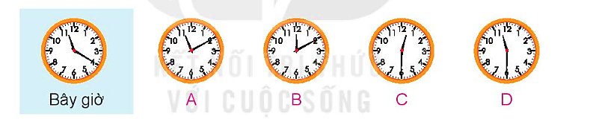
1
Chọn câu trả lời đúng.
a) Bây giờ là 11 giờ 20 phút, 10 phút nữa là đến giờ ăn trưa. Hỏi đồng hồ nào dưới đầy chỉ giờ ăn trưa?

Slide 13
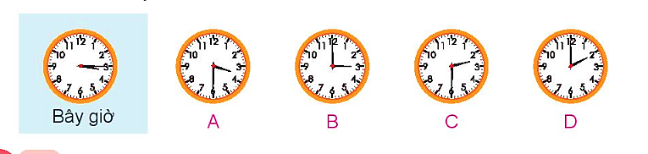
1
Chọn câu trả lời đúng.
b) Bây giờ là 3 giờ 15 phút, các bạn đã ra chơi được 15 phút. Hỏi đồng hồ nào dưới đây chỉ lúc bắt đầu giờ ra chơi?

Slide 14








2
Số?
a) 1 giờ 30 phút = 90 phút
b) 1 tuần 3 ngày = 10 ngày
c) 1 năm 6 tháng = 18 tháng
d) 1 ngày 6 giờ = 30 giờ

Slide 15
3
a) Hiện nay Mi đã được 6 năm 3 tháng tuổi. Hỏi sau bao nhiêu tháng nữa thì Mi tròn 7 tuổi?
b) Mai, Việt và Nam được sinh ra cùng năm nhưng khác tháng. Biết Việt được sinh ra vào tháng 1, Mai được sinh ra sau Việt 3 tháng và trước Nam 8 tháng. Hỏi Nam được sinh ra vào tháng mấy?
Notes:
GV HD cụ thể cho HS cách tính trên đồng hồ lớn hoặc cho HS trình bày cách tính trước lớp

Slide 16
3
a) Hiện nay Mi đã được 6 năm 3 tháng tuổi. Hỏi sau bao nhiêu tháng nữa thì Mi tròn 7 tuổi?
1 năm có 12 tháng, 6 năm là 72 tháng.
Hiện nay Mi được 6 năm 3 tháng nghĩa là Mi được 75 tháng.
Nếu Mi tròn 7 tuổi thì sẽ là 84 tháng.
Vậy sau số tháng nữa Mi tròn 7 tuổi là:
84 – 75 = 9 tháng.
Notes:
GV HD cụ thể cho HS cách tính trên đồng hồ lớn hoặc cho HS trình bày cách tính trước lớp

Slide 17
3
b) Mai, Việt và Nam được sinh ra cùng năm nhưng khác tháng. Biết Việt được sinh ra vào tháng 1, Mai được sinh ra sau Việt 3 tháng và trước Nam 8 tháng. Hỏi Nam được sinh ra vào tháng mấy?
Việt sinh tháng 1, Mai được sinh ra sau Việt 3 tháng. Vậy Mai sinh vào tháng 4.
Mai sinh trước Nam 4 tháng, nghĩa là Nam sinh sau Mai 8 tháng. Vậy Nam sinh vào tháng 12 (4 + 8 = 12).
Notes:
GV HD cụ thể cho HS cách tính trên đồng hồ lớn hoặc cho HS trình bày cách tính trước lớp

Slide 18
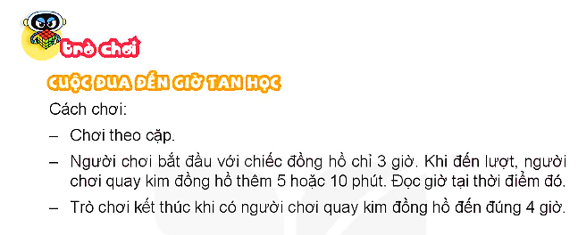

Slide 19
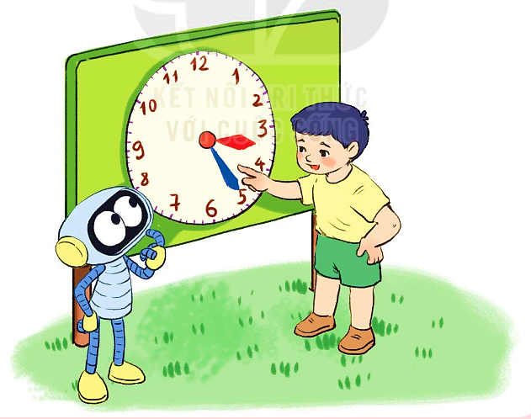

Slide 20




Slide 21
Một năm có 12 tháng.
Một tuần có 7 ngày.
Một ngày có 24 giờ.

Slide 22

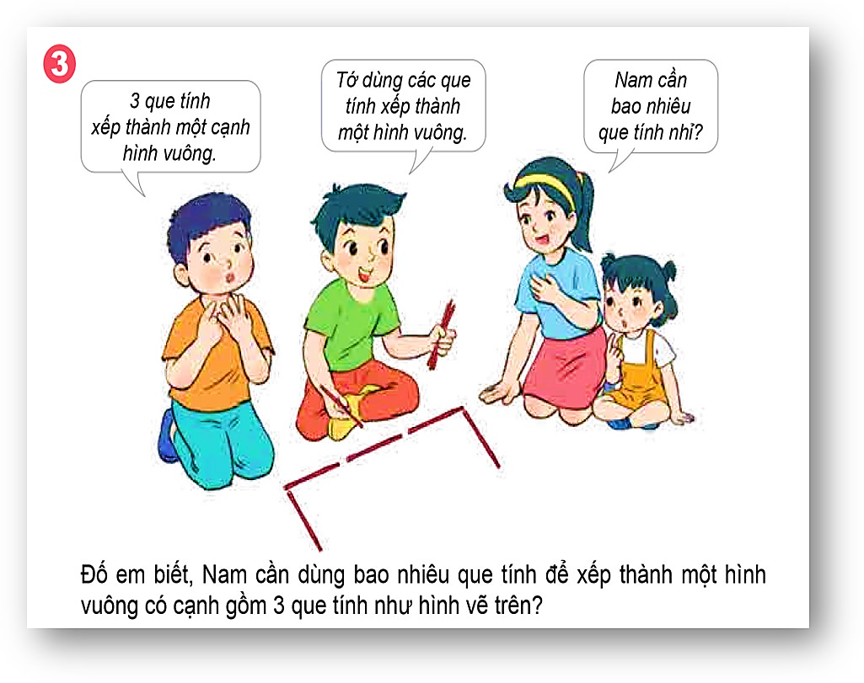

Slide 23
Cùng thực hành tính số tháng tuổi của em.
Notes:
GV nêu thời gian bắt đầu và thời gian kết thúc của 1 tiết học
HS tính

Slide 24



